Slide 1
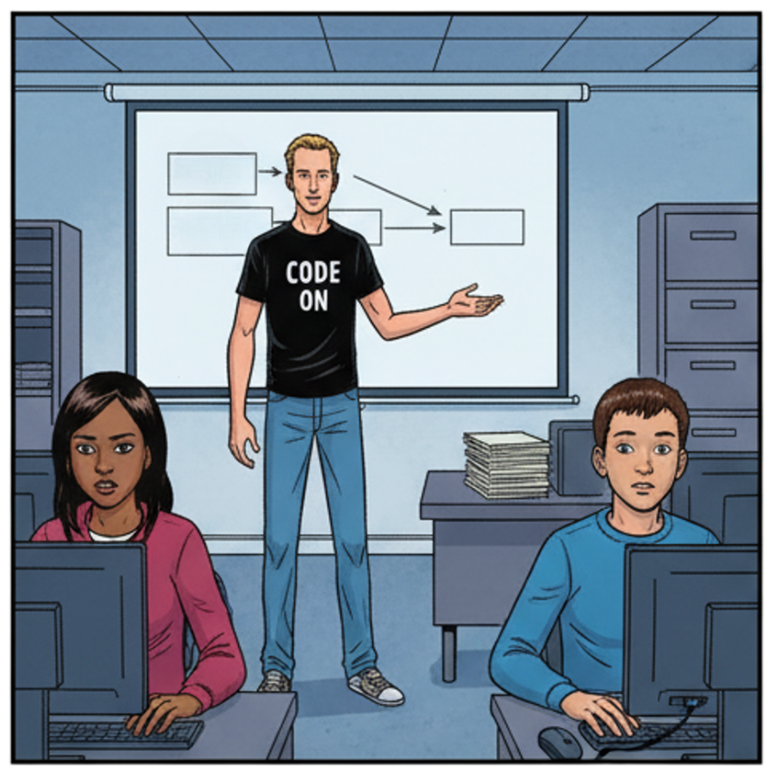
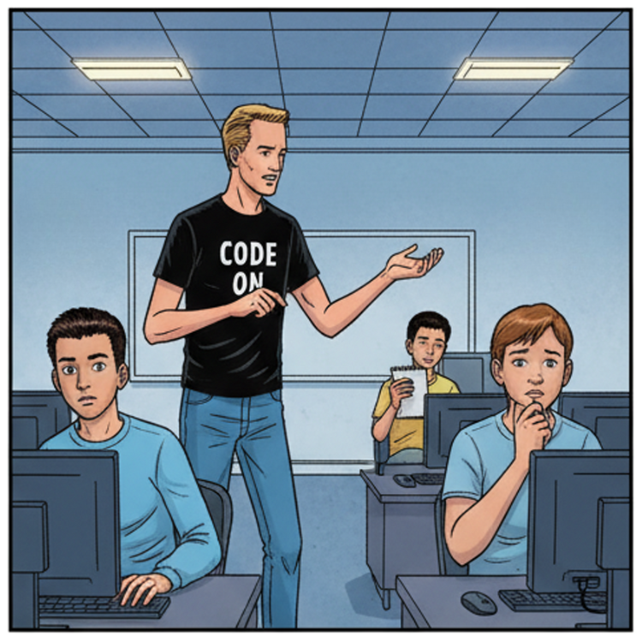
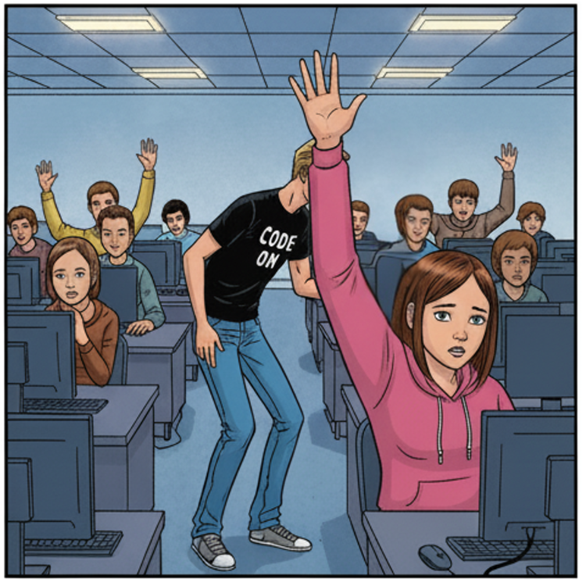
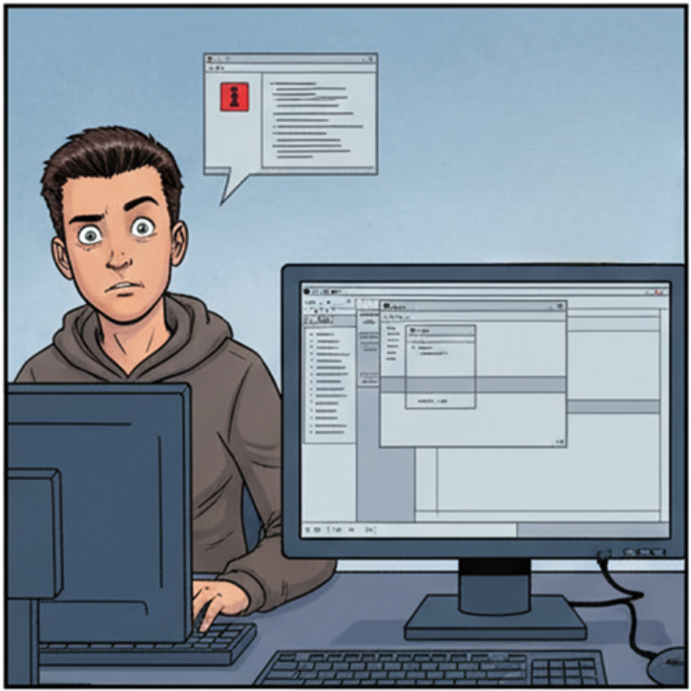
In den letzten vier Lektionen haben wir verschiedene Sortieralgorithmen kennengelernt und dabei besonders Insertion Sort und Quicksort in den Blick genommen.
Bei mir lässt sich das Programm-gerüst nicht mal öffnen.
Heute dürft ihr euch einen der besprochenen Sortieralgorithmen auswählen und selbst implementieren. Das Programmgerüst mit Zufallszahlen und Ausgabe habe ich auf der Lernplattform für euch vorbereitet.
Darf ich beim Quicksort das Pivot zufällig wählen, oder macht das alles kaputt?
Ich kann die Datei gar nicht bearbeiten – das Programm ist schreibgeschützt.
Am Anfang läuft mein Programm, aber dann bricht es mit einer Fehlermeldung ab …
Einen Moment, ich komme gleich zu euch – einer nach dem anderen!
Ich hab mit Suchen-und-Ersetzen irgendwas zerschossen – der Code sieht jetzt ganz anders aus.
ERSTELLT MIT musely.ai

